Slide 1
أوراق عمل وحدة
(يلتزم بقواعد الأمن والسلامة)
إعداد :
محسنه صالح عبيد العولقي

Slide 2
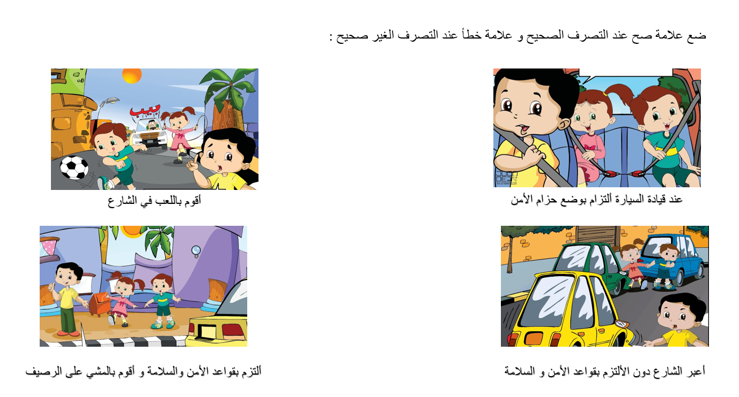
الدرس السابع عشر
المعيار | المخرج | عنوان الدرس | الوحدة
ينتقل بأمان إلى وجهة مألوفة باستخدام وسائل النقل العام | يستخدم وسائل النقل الآمنة للتنقل | استخدام وسائل النقل الآمنه | يلتزم بقواعد الأمن والسلامة
ورقة عمل

